Slide 1

Lição 02

Slide 2
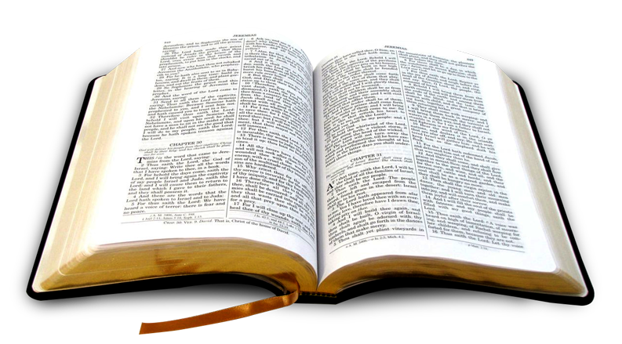
Leitura Bíblica:
1 Samuel 2:1-36

Slide 3
Lição 01:
O contraste entre servos consagrados e servos infiéis ao Senhor!
Ideia Central:
Deus abençoa os servos consagrados e rejeita aqueles que são infiéis!

Slide 4
Desafio 01:
Perceba o que cada servo do Senhor plantou e colheu!
Desafio 02:
Consagre completamente sua vida ao Senhor e espere o seu agir!

Slide 5
A ORAÇÃO DE ADORAÇÃO DE ANA:
= vv. 1-10
A LIDERANÇA ESPIRITUAL DE ISRAEL:
= vv. 11-36

Slide 6
A ORAÇÃO DE ADORAÇÃO DE ANA:
vv. 1-10
Há um grande contraste entre as orações do cap.1 e 2;
CAP. 1
CAP. 2
Angústia (v. 10);
Alegria – regozijo – exultação!
Riso dos inimigos!
Tristeza (vv. 8 e 10);
Aflição (vv. 11 e 16).
Alegria em Deus!

Slide 7
A ORAÇÃO DE ADORAÇÃO DE ANA:
vv. 1-10
Há um grande contraste entre o foco das orações do cap.1 e 2;
CAP. 1
CAP. 2
O foco é o pedido por um filho (v. 11)!
O foco é adoração pelo agir de Deus!
(vv. 2-10)

Slide 8
A ORAÇÃO DE ADORAÇÃO DE ANA:
vv. 1-10
A adoração a Deus na oração de Ana:
Santo!
Rocha!
Onisciente!
Justo!
Onipotente!

Slide 9
A LIDERANÇA ESPIRITUAL DE ISRAEL:
vv. 11-36
Quem eram os líderes de Israel naquela época?
Eli e seus filhos:
Hofni e Fineias.

Slide 10
A LIDERANÇA ESPIRITUAL DE ISRAEL:
vv. 11-36
O que Deus decidiu fazer com estes líderes?
Deus decidiu julgá-los por causa de seus pecados = v. 25c
Deus enviou um profeta a Eli (vv. 27-36);

Slide 11
A LIDERANÇA ESPIRITUAL DE ISRAEL:
vv. 11-36
O que podemos aprender com estes líderes infiéis ?
Servir a Deus é coisa séria!
Líderes precisam viver de maneira exemplar!
Quem despreza o Senhor será desprezado!
Quem é conivente arcará com sua parte!

Slide 12
A LIDERANÇA ESPIRITUAL DE ISRAEL:
vv. 11-36
O que o texto diz sobre Samuel?
Deus guardou Samuel da má influência a que foi exposto toda a sua vida!
Ele aprendeu a servir ao Senhor desde pequeno!
Ele crescia em estatura e graça, diante de Deus e dos homens!

Slide 13
A LIDERANÇA ESPIRITUAL DE ISRAEL:
vv. 11-36
O que podemos aprender com o exemplo de Samuel?
Não há idade para servirmos a Deus!
Precisamos consagrar nossa vida a Deus!
Devemos crescer diante de Deus e dos homens!
Precisamos viver em santidade, mesmo em um mundo corrompido!

Slide 14
HOJE APRENDEMOS:
Deus abençoa os servos consagrados e rejeita aqueles que são infiéis!

Slide 15
Desafio 01:
Perceba o que cada servo do Senhor plantou e colheu!
Desafio 02:
Consagre completamente sua vida ao Senhor e espere o seu agir!

Slide 16

VAMOS ORAR!

Slide 17
PRÓXIMO DOMINGO:
1Samuel capítulo 3

